Slide 1

Онлайн-тренинг «Экспресс-упражнения для снятия стресса»
Гатауллина Луиза хамзаевна

Slide 2
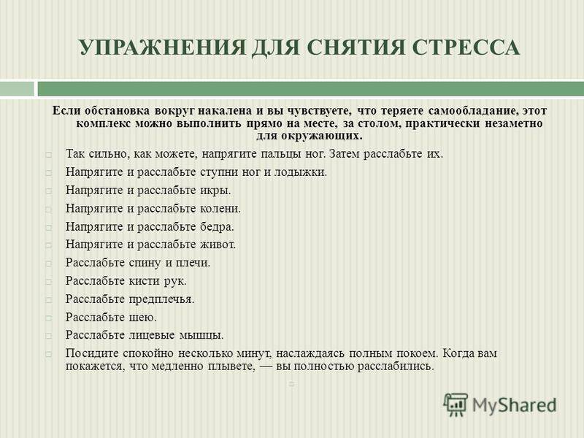

Slide 3
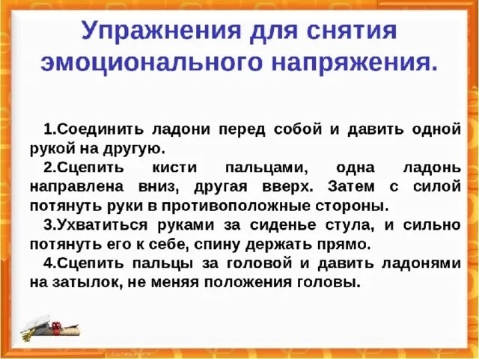

Slide 4
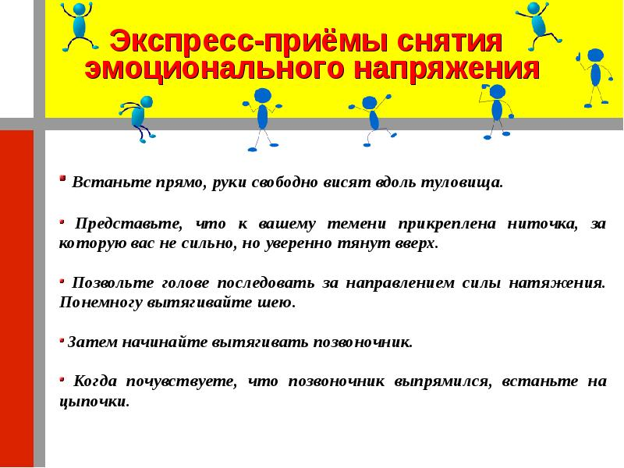

Slide 5


